Slide 1
Стадное чувство
Автор: учащаяся 6 класса
МБОУ СОШ № 23
Светова Мария

Slide 2
Введение
Психологи давно интересуются проблемой соотношения между индивидуумом и толпой. Установив, что в массе себе подобных человек утрачивает некоторые личностные свойства и приобретает новые, коллективные, ученые двинулись дальше, исследуя различные аспекты психологии толпы. Недавно сотрудники Университета Лидса установили поразительное сходство между толпой и стадом, и термин "стадное чувство" обрел совершенно конкретные очертания.

Slide 3
Актуальность. Я выбрала эту тему потому, что стадное чувство всегда было для меня понятием весьма абстрактным и размытым, несмотря на то, что часто с ним сталкивалась. Каждый день я становилась свидетельницей этого необычного явления и наконец мне представилась возможность узнать о нем побольше.
Цели.
Узнать информацию о стадном чувстве
Проникнуть в суть этого явления
Выяснить, как избавиться от стадного чувства
Задачи.
Найти дополнительную информацию в книжных ресурсах и ресурсах интернета
Написать доклад и сделать слайдовую презентацию по данной теме

Slide 4
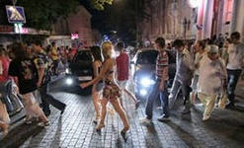
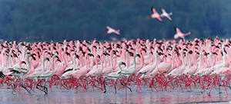
Понятие стадного чувства
Стадное чувство – своеобразное психическое состояние индивидов, находящихся в толпе, характеризующееся возбужденностью, нетерпимостью, часто – жестокостью и другими отрицательными эмоциями. Cтадное чувство описывается как склонность индивида делать что то только потому, что множество других людей этому привержены. В толпе, в массе людей, отдельное лицо находится до некоторой степени в состоянии опьянения, при котором деятельность чувства повышена, а интеллектуальная сфера, напротив, в качественном отношении стоит ниже обычного уровня.

Slide 5
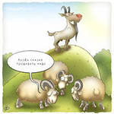
Лидер «стада»
Существуют люди, для которых стадное чувство существует лишь на уровне факта: оно есть, однако эти люди ему не подвержены. Зачастую это люди с лидерскими задатками, не нашедшие или не ищущие своего стада. При наличии уже одного такого человека вблизи, а тем более в составе группы образование стада становится в десятки раз труднее, а в некоторых случаях просто невозможно.

Slide 6
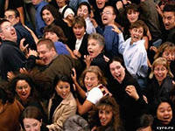
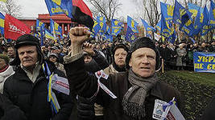
Проведенные эксперименты
Недавно английские ученые поставили эксперимент: в большую, просторную залу пригласили людей и дали им задание «перемещайтесь как вам угодно». А некоторым давали четко определенное задание как именно двигаться и когда. Таким образом было экспериментально подтверждено, что 5% человек перемещающихся с определенной целью могут заставить всё множество двигаться в том же направлении.

Slide 7
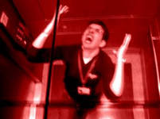
Пример представьте себе лифт, куда заходят 4 человека 3 знакомы и они хотят доказать, что 4-ый поддастся их влиянию. Все 4 человека стоят спиной к выходу, все едут на 7 этаж, на 3 этаже 3 разворачиваются лицом к выходу, и как вы думаете, повернется ли 4 человек так же или будет выделяться? Мне кажется, он будет неловко себя чувствовать и все-таки поддастся давлению окружающих.

Slide 8
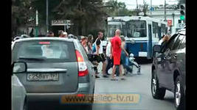
.Как избавиться от стадного чувства
Моя точка зрения такова: стоит уметь правильно выражать свои собственные желания и потребности, а не идти на поводу толпы. Гораздо интересней толпу за собой повести, чем идти одним из них. Как избавиться от стадного чувства? На мой взгляд, это сделать крайне просто, периодически и умышленно не делать то, что делают окружающие. На самом деле стоит иногда задавать себе вопрос: я это делаю потому что мне этого хочется, или потому что это делают другие.

Slide 9
Заключение
Написав работу по теме «Стадное чувство», я узнала много интересных фактов об этом явлении.
Своеобразное психическое состояние индивидов, находящихся в толпе, характеризуется тем, что человек живет в обществе. Порой человеку проще делать всё как все, нежели следовать собственным мыслям. Лидеру стада достаточно заручиться поддержкой небольшого количества человек, чтобы вскоре получить контроль над остальными.
Чтобы избавиться от стадного чувства, необходимо задумываться: «Я делаю это, потому, что так хочу, или потому, что так делают многие?»

Slide 10
Спасибо за внимание!

